Slide 1
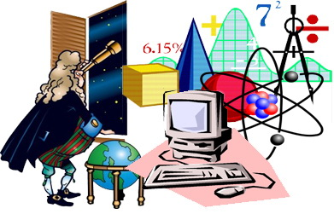
Математико – інформатична мозаїка

Slide 2
Кодування
6 | Е | Ц | Ї | Ч | З
5 | Ж | К | Є | Р | П
4 | О | Й | Н | Л | Д
3 | М | С | А | У | Ф
2 | Б | І | В | И | Щ
1 | Г | Т | Х | Я | Ь
 | 1 | 2 | 3 | 4 | 5
(1;3), (3;3), (2;1), (1;6), (1;3), (3;3), (2;1), (4;2), (2;5), (3;3)
(2;2), (3;4), (5;3), (1;4), (4;5), (1;3), (3;3), (2;1), (4;2), (2;5), (3;3)

Slide 3
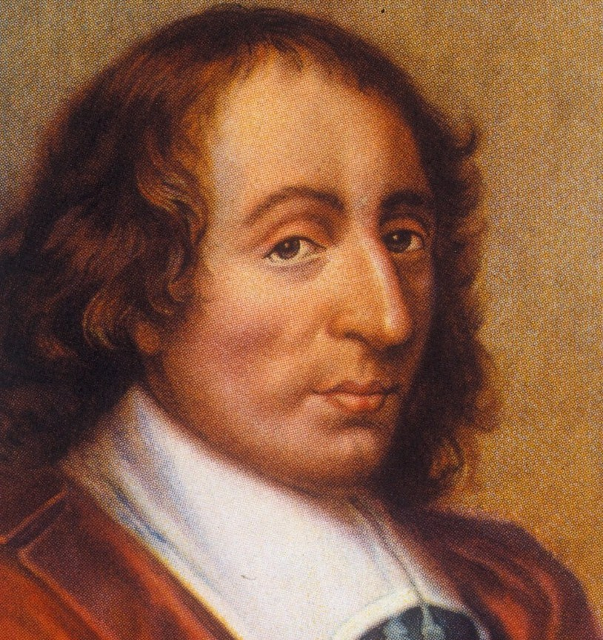
Предмет математики настільки серйозний, що корисно не втрачати можливість зробити його трохи цікавішим.
Б. Паскаль

Slide 4
І тур

Slide 5
Що входить до складу системного програмного забезпечення?
А) текстовий процесор, табличний процесор
Б) навчальні програми, моделювальні програми
В) сервісні програми, операційні системи

Slide 6
Що таке піктограма?
А) спеціальна область пам’яті, що використовується для пересилання між додатками та документами
Б) поверхня екрана під час роботи оболонки Windows?
В) невелика кольорова картинка, що представляє на екрані дисплея деяку програму, вікно
Г) кольорова картинка, що визначає тип програми.

Slide 7
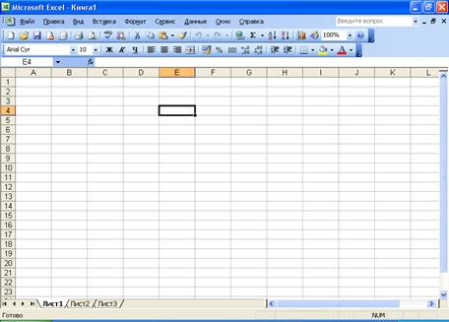
Яка найменша структурна одиниця розміщення даних на робочому аркуші електронної таблиці?
А) адреса комірки
Б) стовпець
В) комірка
Г) рядок
Д) табличний курсор

Slide 8
Яка послідовність є алгоритмом запуску програми Калькулятор?
1) оберіть папку Стандартні
2) оберіть програму Калькулятор
3) клацніть по кнопці Пуск
4) оберіть пункт Програми
А) 4, 3, 1, 2
Б) 1, 3, 4, 2
В) 2, 1, 4, 3
Г) 3, 4, 1, 2

Slide 9
Яке розширення має документ MS Word?
А) xls
Б) mdb
В) doc
Г) txt

Slide 10
Які основні параметри форматування символів?
А) гарнітура, розмір, накреслення
Б) вирівнювання, відступи, відбивка, інтерліньяж
В) поля, розмір паперу

Slide 11
Чому дорівнює 11² ?
А) 22;
Б) 101;
В) 121;
Г) 111

Slide 12
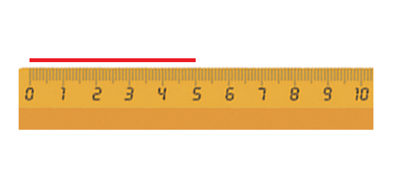
Яка зі старовинних мір не є одиницею довжини?
А) миля
Б) аршин
В) вершок
Г) пуд

Slide 13
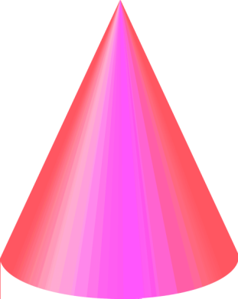
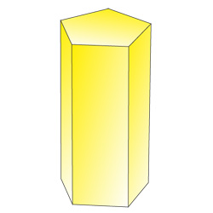
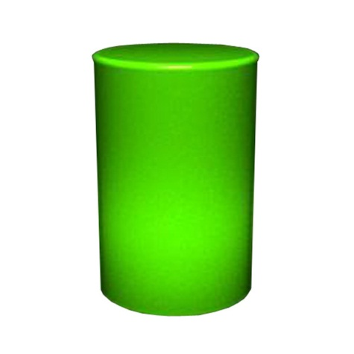
Яка геометрична фігура була дуже популярною серед англійських джентльменів?
А) конус;
Б) куб;
В) циліндр;
Г) призма

Slide 14
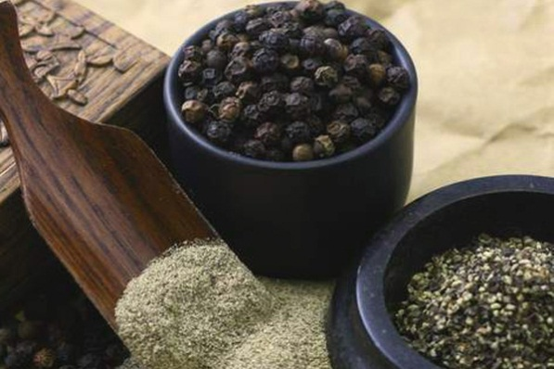
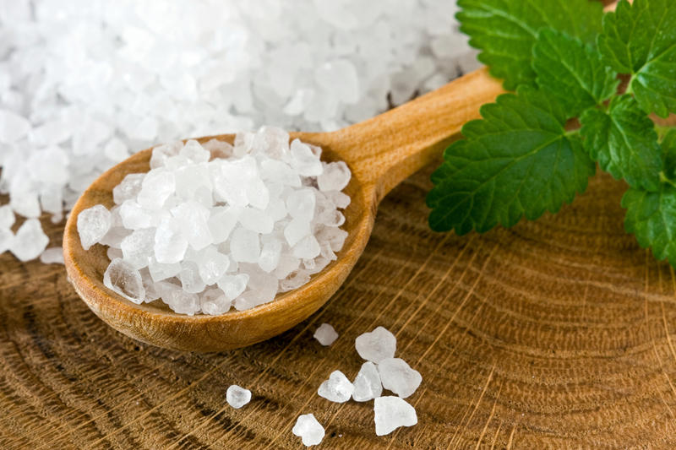
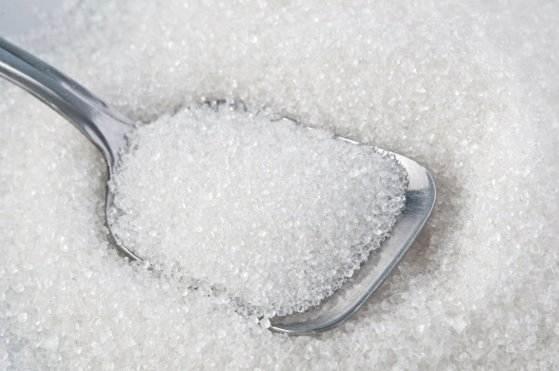
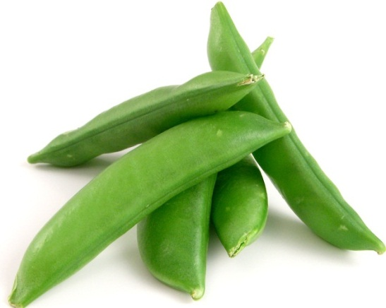
Які природні кристали мають форму куба і є в кожного з нас?
А) перець;
Б) цукор;
В) сіль;
Г) горох

Slide 15
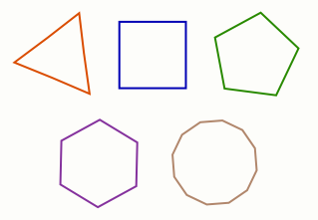
Який багатокутник не має жодної діагоналі?
А) чотирикутник
Б) п’ятикутник
В) стокутник
Г) трикутник

Slide 16
В яких одиницях не можна вимірювати кути?
А) в хвилинах
Б) в градусах
В) в радіанах
Г) в метрах

Slide 17
ІІ тур

Slide 18
Чи згодні ви, що…
… до однієї прямої можна провести два перпендикуляри?

Slide 19
Чи згодні ви, що…
… якщо кути рівні, то вони вертикальні?

Slide 20
Чи згодні ви, що…
… якщо сума кутів дорівнює 180°, то вони суміжні?

Slide 21
Чи згодні ви, що…
… діаметр кола є його хордою?

Slide 22
Чи згодні ви, що…
…у трикутнику може бути два тупих кути?

Slide 23
Чи згодні ви, що…
… не існує трикутника зі сторонами 1 м, 2 м, 3 м?

Slide 24
Чи згодні ви, що…
… квадрат є ромбом?

Slide 25
Чи згодні ви, що…
… діагоналі паралелограма рівні?

Slide 26
Чи згодні ви, що…
… біт — найменша одиниця вимірювання інформації?

Slide 27
Чи згодні ви, що…
… програми Блокнот, Word Pad, Microsoft Word є текстовими редакторами?

Slide 28
Чи згодні ви, що…
… з англійської мови Windows перекладається як вікна?

Slide 29
Чи згодні ви, що…
… пристрій для підключення до мережі Internet називається принтер?

Slide 30
Чи згодні ви, що…
… алфавіт двійкової системи числення складається з двох цифр: 0 та 1?

Slide 31
Чи згодні ви, що…
… Word — це операційна система?

Slide 32
Чи згодні ви, що…
… ярлик — це об’єкт призначений для зберігання вилучених об’єктів?

Slide 33
Чи згодні ви, що…
… редагування тексту – це зміна зовнішнього вигляду тексту?

Slide 34
ІІІ тур
Капітанський.
Далі… далі…

Slide 35
ІV тур
Що це?

Slide 36
Шарль Перро, автор «Червоної Шапочки», написав казку «Любов циркуля і ...»?
Цей вимірювальний прилад здавна використовувався людством. В давні часи єгиптян він складався з рівних дерев’яних дощечок, пізніше, в часи Середньовіччя – зі свинцевих пластинок. Після 1792 року цей прилад набув знайомого нам вигляду, його виготовляли часто з дерева, але не з будь-якого, а саме груші…
Досить часто цей прилад використовувався для тілесних покарань нерадивих учнів… Цей прилад досить активно використовувався у військовій справі
Зазвичай цей прилад має нанесені поділки

Slide 37
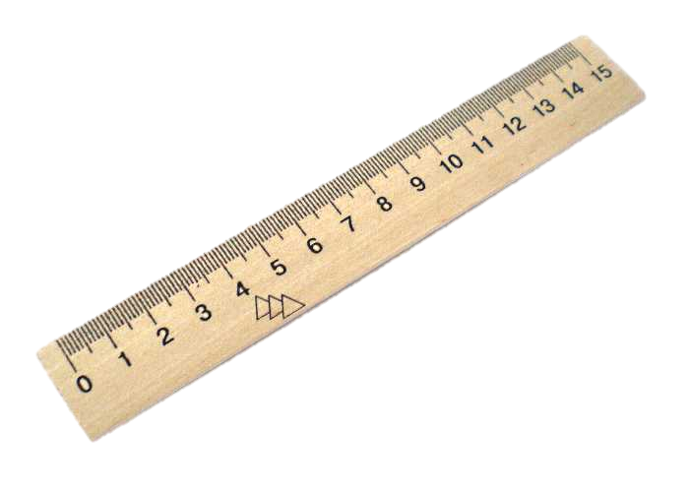
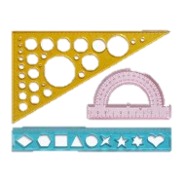
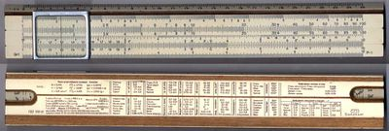
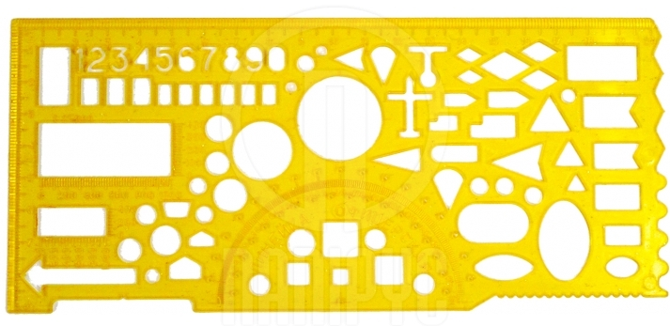

Slide 38
Цей пристрій був сконструйований у 1964 році руками аспіранта Біла Інгліша під керівництвом автора Дугласа Карла Енгельбарта.
Серійне виробництво почалося з 1981 року, коли пристрій набув більш звичного для нас вигляду. Тоді він коштував 400 доларів США.
Вперше представлений він мав вигляд дерев’яного куба з кнопкою…
Поширена легенда, що назву він отримав у Стенфордському Дослідницькому Інституті через схожість сигнального проводу з хвостом однойменного гризуна

Slide 39
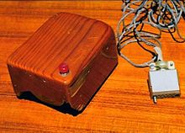
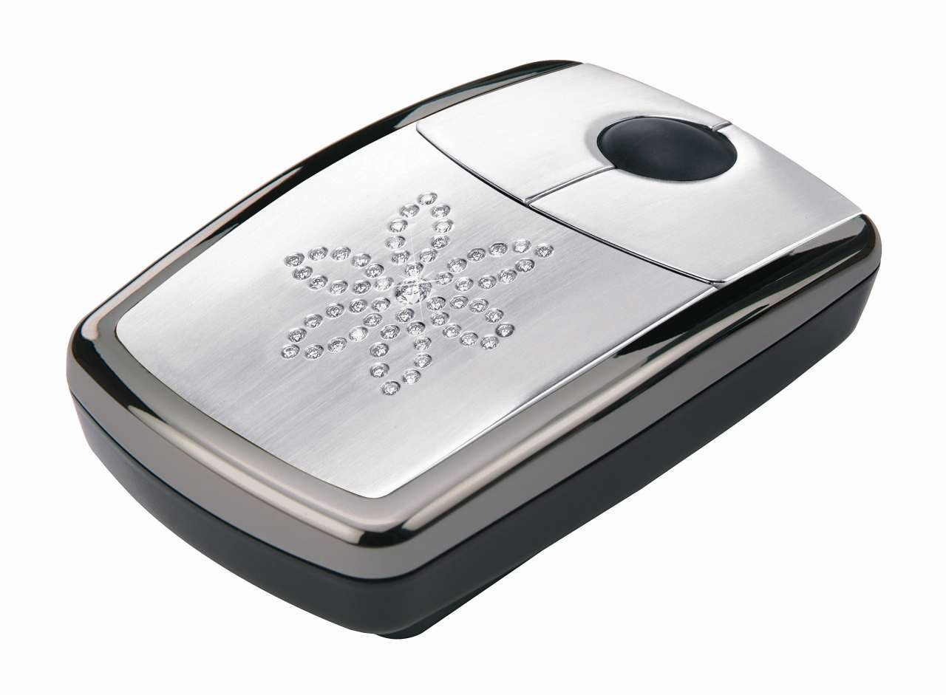
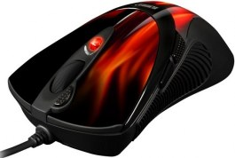

Slide 40
V тур
математичний

Slide 41
Обчисліть, яку винагороду за свою працю в березні (21 робочий день) отримає токар, якщо за один виріб йому сплачують 2.5грн, а норма часу на його виготовлення становить 10хв. (Тривалість зміни – 8 год.) Який вигляд загальна формула буде мати в MS Excel?
А) 2520 грн
Б) 2500 грн
В) 2509 грн
Г) 2590 грн
А) =B4/B6*B3*B2*B5
Б) =B5/B4*B3*B2*B6
В) =B6/B3*B2*B4*B5
Г) =B6/B4*B3*B2*B5

Slide 42
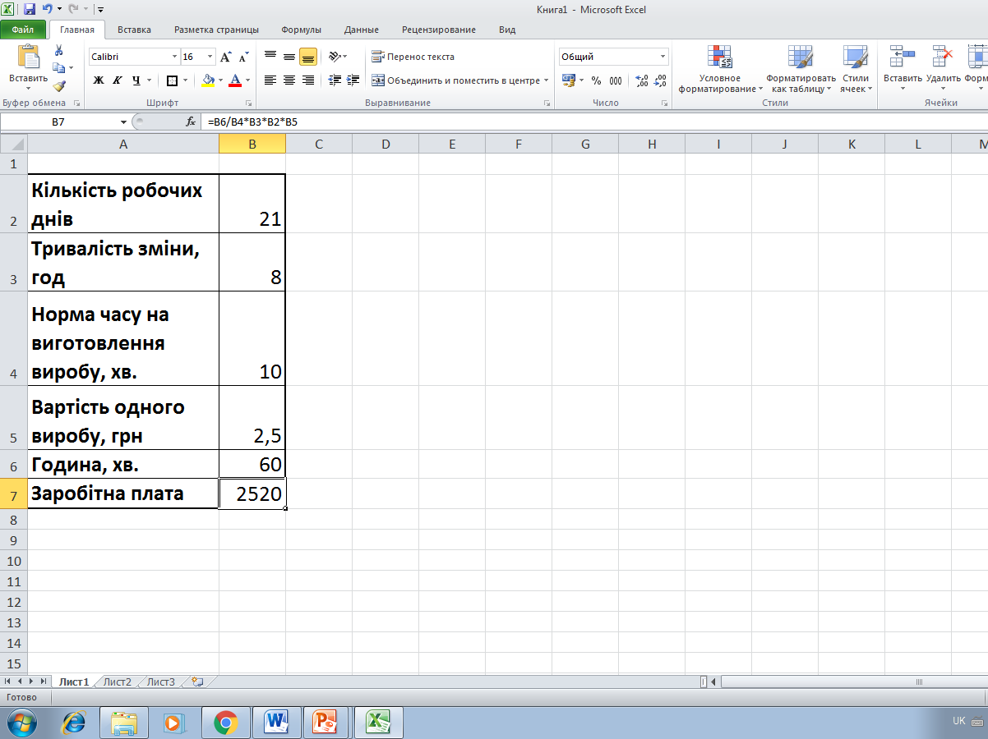

Slide 43
VІ тур
асоціації

Slide 44
Знайдіть відповідність
Математичні поняття
Прислів'я та приказки
А) Нуль
Б) Протилежні числа
В) Подвійна нерівність
Г) Модуль числа
Д) Подібні доданки
1. Ранок старший за вечір і молодший за день.
2. Ні риба ні м’ясо.
3. Криве дерево, а яблука солодкі.
4. Люди з людьми, а гори з горами.
5. Два брати у воду дивляться, а повік не зійдуться.

Slide 45
Знайдіть відповідність
Математичні поняття
Прислів'я та приказки
А) Нуль
Б) Протилежні числа
В) Подвійна нерівність
Г) Модуль числа
Д) Подібні доданки
2.Ні риба ні м’ясо.
5. Два брати у воду дивляться, а повік не зійдуться.
1. Ранок старший за вечір і молодший за день.
3. Криве дерево, а яблука солодкі.
4. Люди з людьми, а гори з горами.

Slide 46
VІІ тур
Великі математики

Slide 47
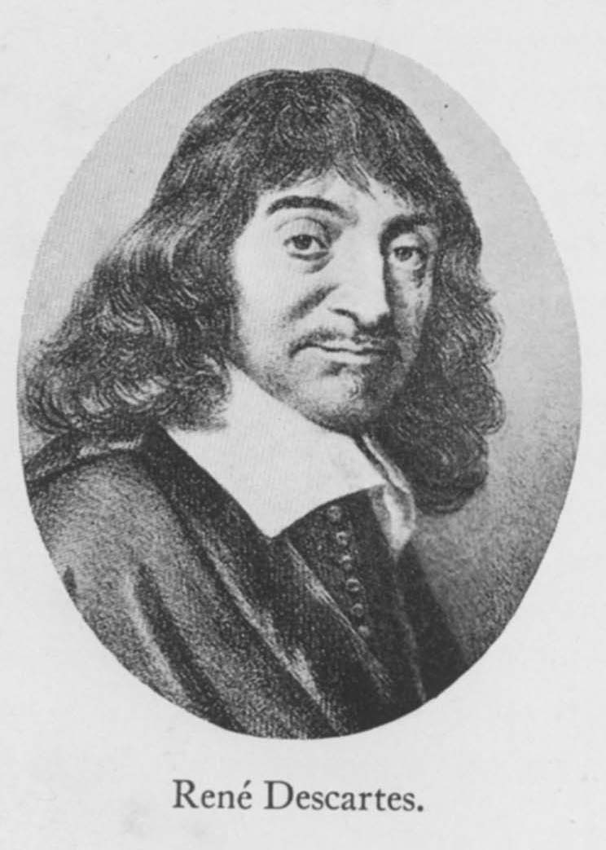
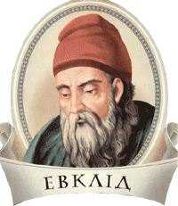
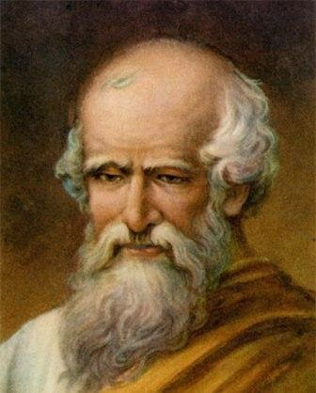
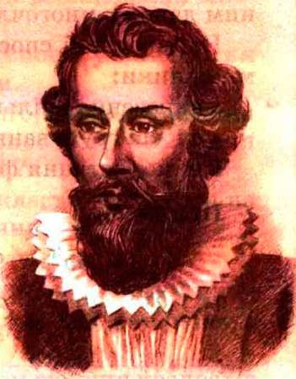
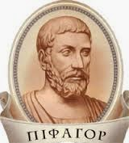
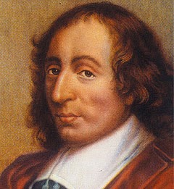
Архімед
Франсуа Вієт
Блез Паскаль

Slide 48
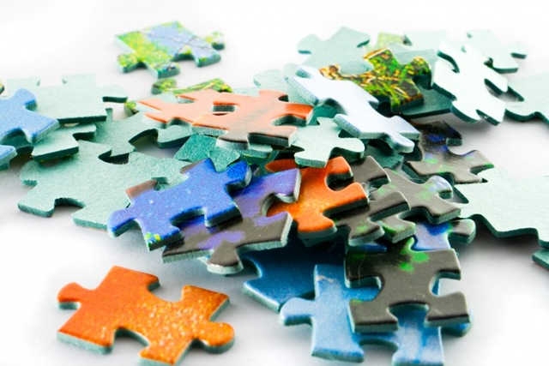
Підведення підсумків

